Slide 1
Статистичні функції

Slide 2
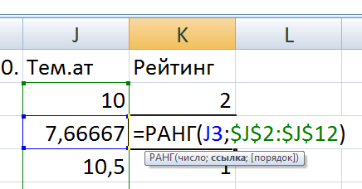
Функція РАНГ
Визначити рейтинг кожного студента відповідно до середнього балу.

Slide 3
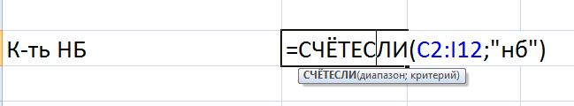
Функція СЧЕТЕСЛИ
Підрахувати кількість НБ у студентів

Slide 4
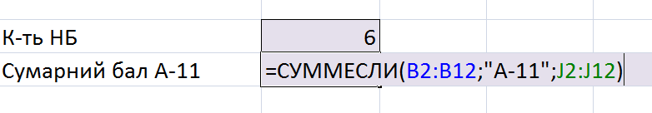
Функція Суммесли
Знайти сумарний бал студентів групи А-11

Slide 5
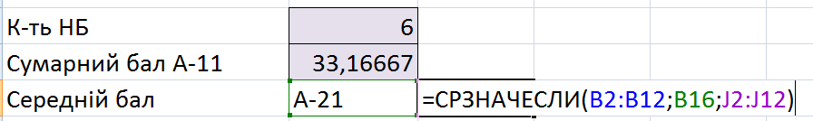
Функція СРЗНАЧЕСЛИ
Знайти середній бал групи, що вибирається у списку

Slide 6
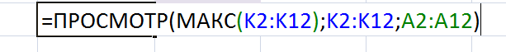
Функція Просмотр
Знайти студента, який останній у рейтингу

Slide 7
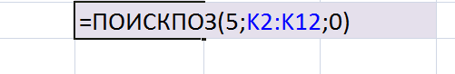
Функція Поискпоз
Знайти номер рядка в якому знаходиться 5 по рейтингу студент

Slide 8
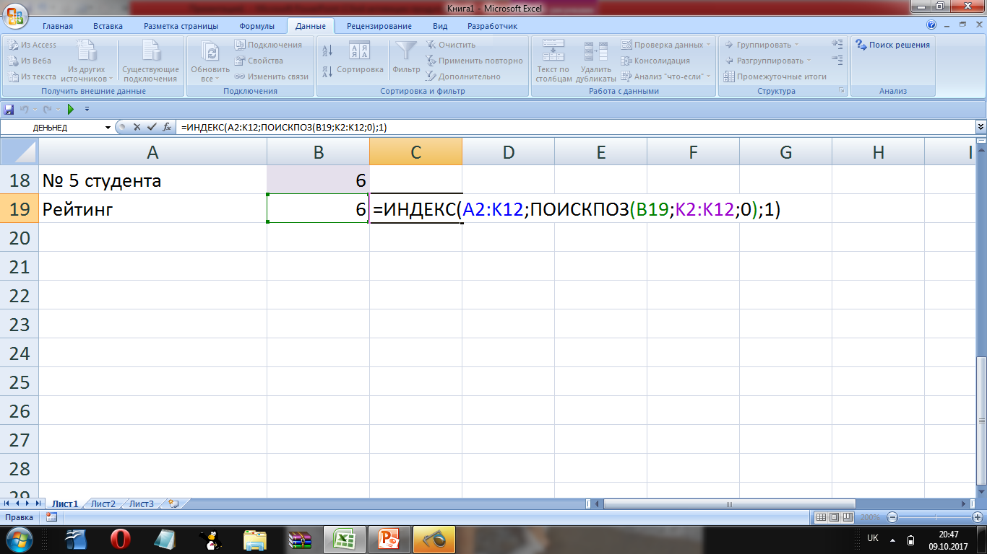
Функція Индекс
Знайти прізвище студента рейтинг якого вибирається у списку

